Slide 1



课题：svn简介与简单操作
组员：汤泽毅，柳嘉伟，官坤辉，陈志伟

Slide 2


一：svn简介
版本控制：版本控制(Revision control)是一种软体工程技巧，籍以在开发的过程中，确保由不同人所编辑的同一档案都得到更新。
SVN是Subversion的简称，是一个开放源代码的版本控制系统，相较于RCS、CVS，它采用了分支管理系统，它的设计目标就是取代CVS。互联网上很多版本控制服务已从CVS迁移到Subversion。

Slide 3
二：svn服务器端与客户端的安装
首先，必须下载两款软件包：VisualSVN Server和TortoiseSVN，两者都是开源软件，百度一下便可，尽量使用最新版就好。
在安装过程中Location是你的安装目录，C盘或D盘都可以，Repositories是你的源代码仓库，也就是你SVN帮你管理代码放置的位置，将 “Use secure connection”复选框的勾去掉，然后在Server Port中填写8080（填其他端口号也可以，但是确保该端口号未被占用），在这里不使用安全连接的原因是，它会导致通讯速度减慢）。

Slide 4
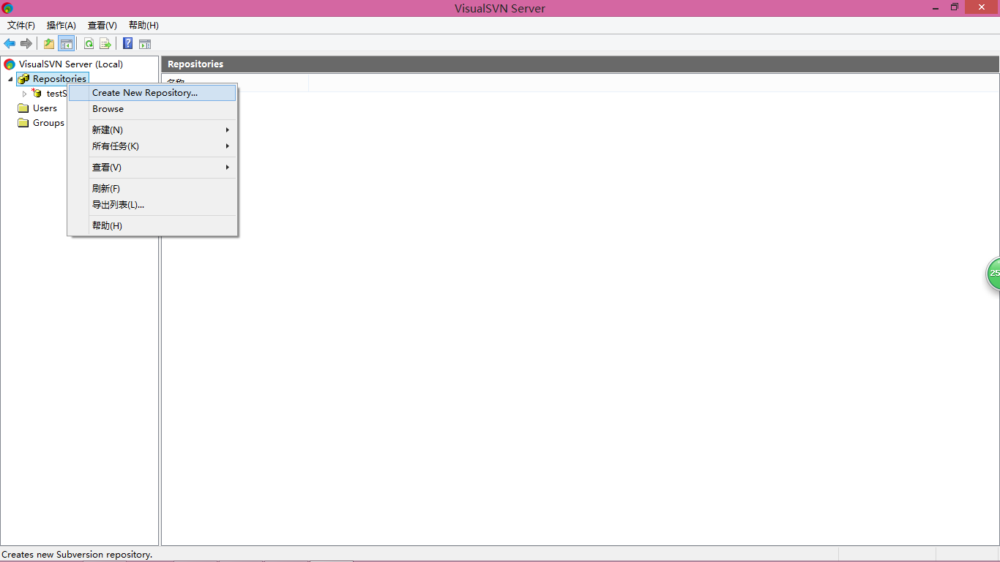


三：svn服务器配置简单操作
右键单击“Repositories”，选择“Create New Repository...”

Slide 5
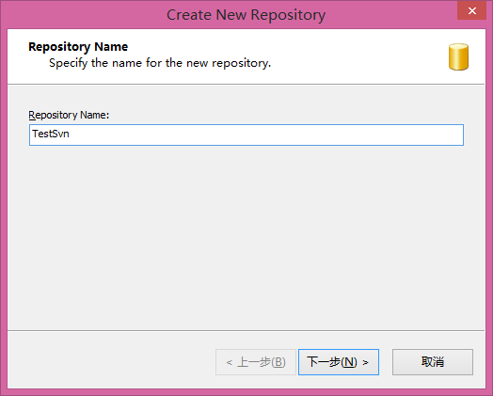
在“Repository Name”下方文本框填入“TestSvn”（作为测试用），将“Create default structure(trunk,branches,tags)”选项勾选上，单击OK

Slide 6
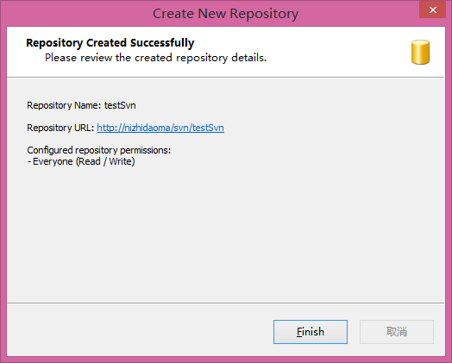

Slide 7
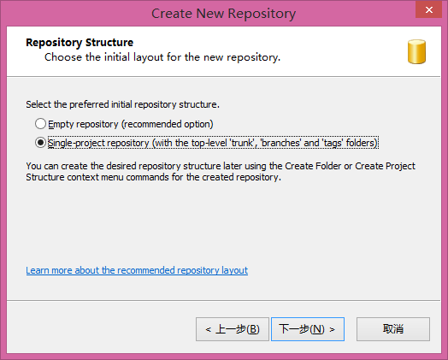

Slide 8
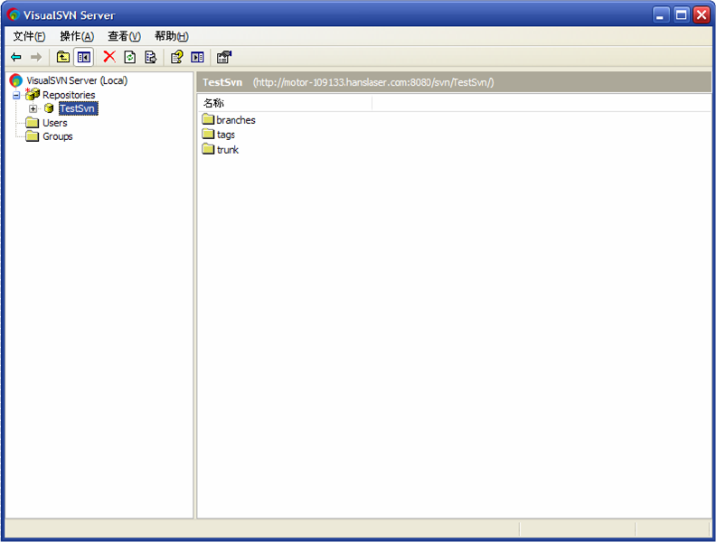
可以看到在Repositories树下面，有一个TestSvn库，这个TestSvn库中有三个文件夹：
branches（分支，修改特殊功能或者新功能的分支代码，可与主干进
行合并）
•tags（标记，设定milestone版本）
•trunk（主干，存放当前正在编辑的代码工程）

Slide 9
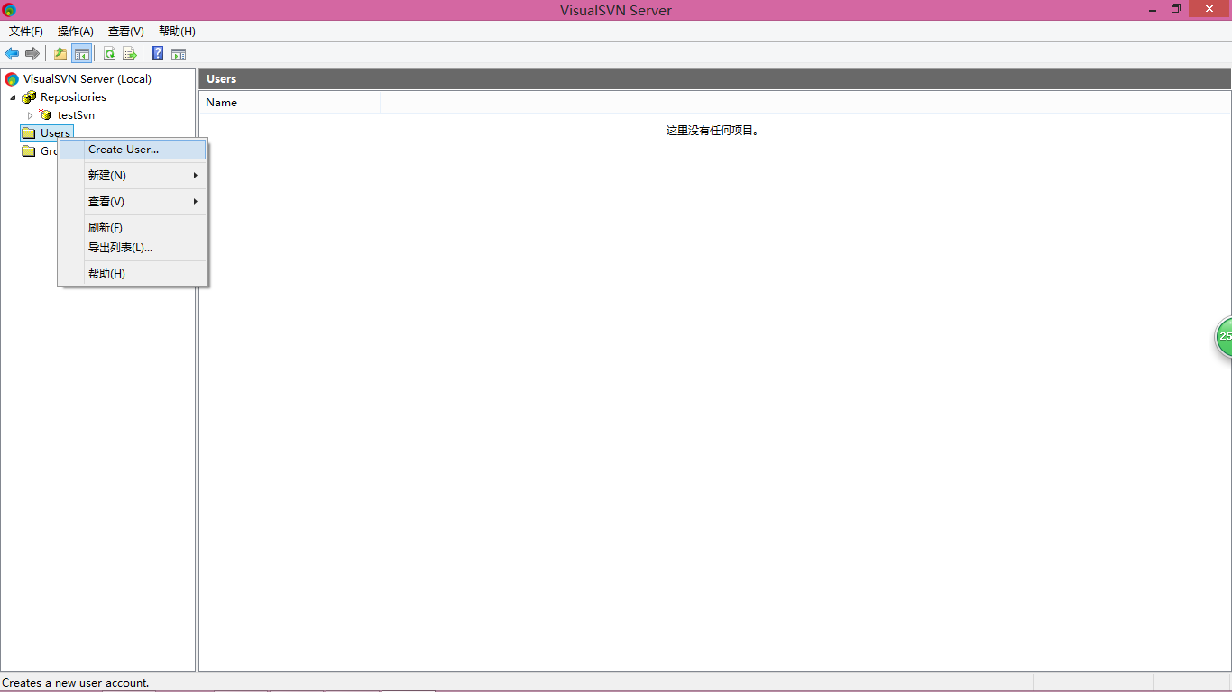
开始新建用户（用户组管理请各位自己研究），右键单击“Users”，选择“Create User...”

Slide 10
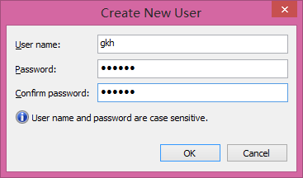
在“Create New User”对话框中填写账号密码，如图所示：

Slide 11
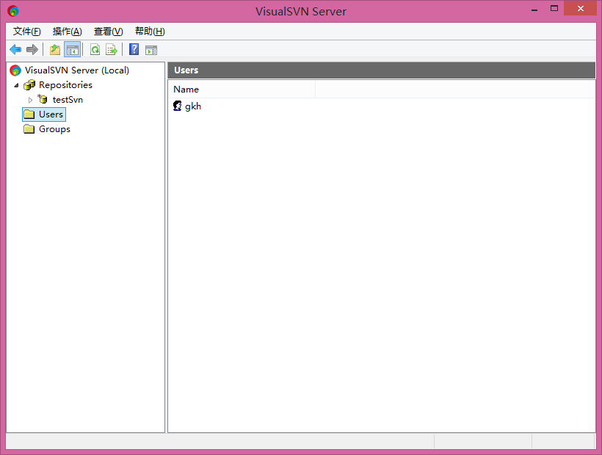
可以看到Users文件夹下面有了一个用户：

Slide 12
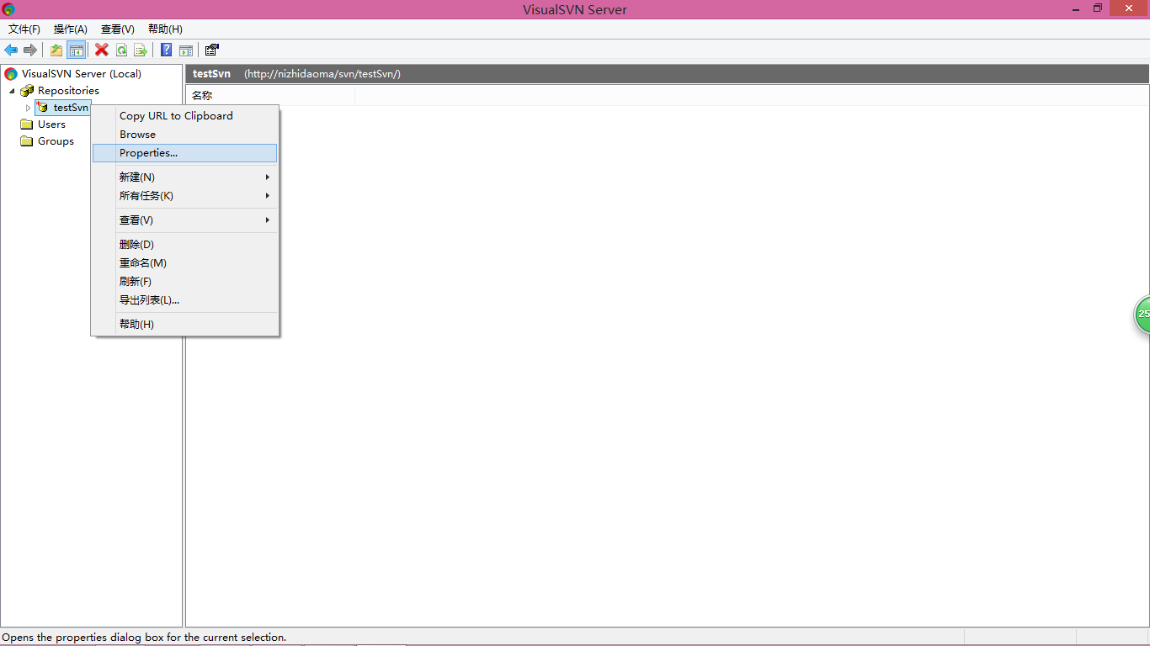
记得将 Repositories仓库的属性修改一下，因为它默认的属性是Everyone Read/Write，意思是任何人都可以对该库中的内容进行读写，现在我们要将其修改成Everyone No Access，然后再自己添加用户，给予用户读或写的能力，右键单击“Repositories”，选择“Properties”：

Slide 13
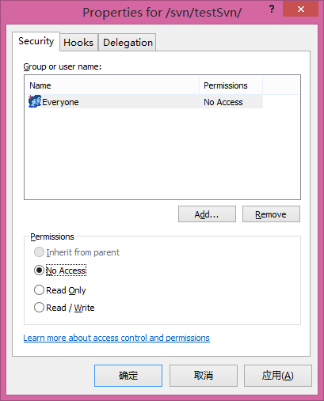
选中“Everyone”，然后勾选“No Access”：

Slide 14
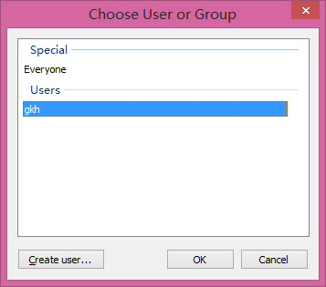
现在开始为testSvn添加一个用户，也就是刚刚添加的账号：gkh，右键单击“add…”，选择Users下“gkh”

Slide 15
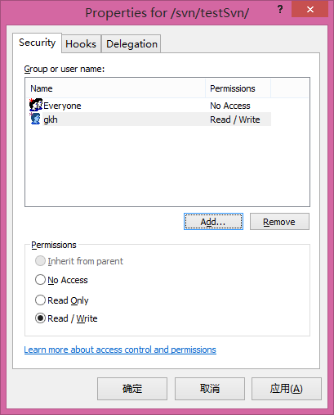
这样用户gkh就被添加到testSvn项目中（即目前只有gkh才有对TestSvn的读写权利）：

Slide 16
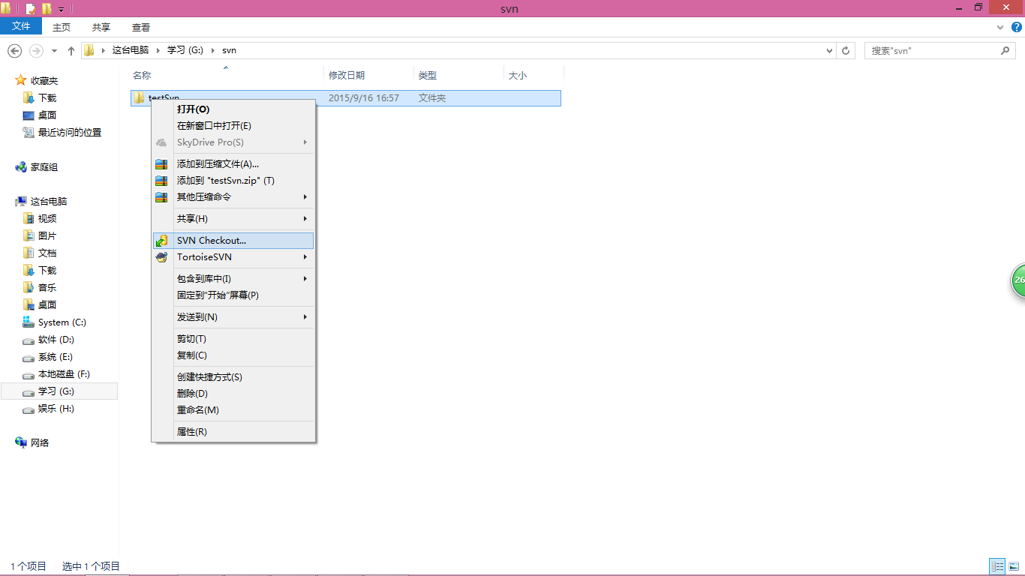
四：从SVN服务器签出工程代码
在任意一个位置建立一个文件夹TestSvn，比如说D盘，右键单击该文件夹，选择“SVN Checkout...”

Slide 17
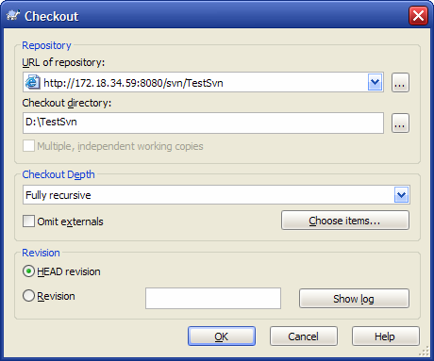
填写好“URL of Repository”，格式是http://你电脑的IP地址/svn/TestSvn，IP地址填写你当前电脑的IP地址(校园网ip)，然后单击OK：

Slide 18
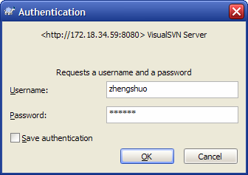
SVN会提示输入账号密码进行验证，因zhengshuo这个账号在服务器中已经添加，所以可以用该账号进行登录：

Slide 19
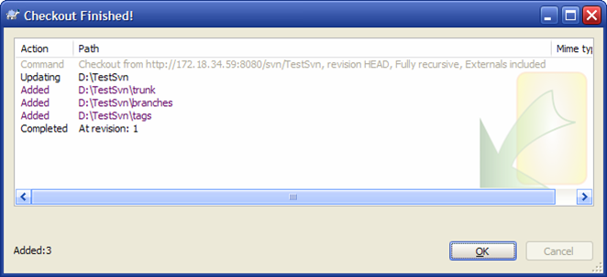
验证成功后，会提示“Checkout Finished！”：

Slide 20
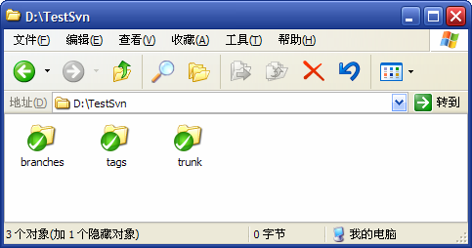
五：向SVN服务器签入工程代码
第一次签出会获得当前项目TestSvn中的目录结构，即branches，tags和trunk：

Slide 21
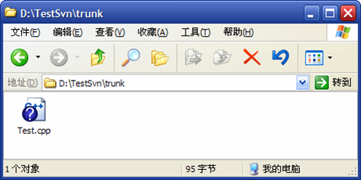
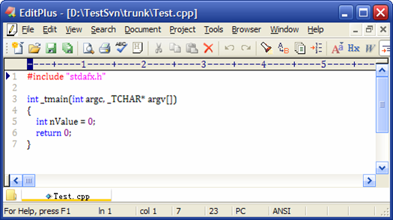
我们的代码要放在trunk（主干）文件夹中，代码如下：

Slide 22
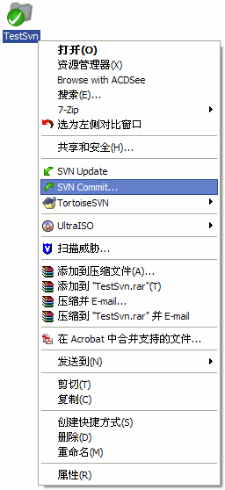
右键单击TestSvn文件夹，选择“SVN Commit...”

Slide 23
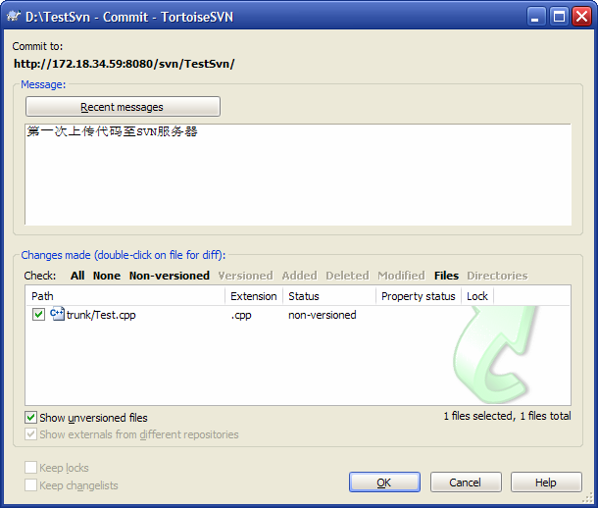
填写好上传理由Message，单击OK

Slide 24
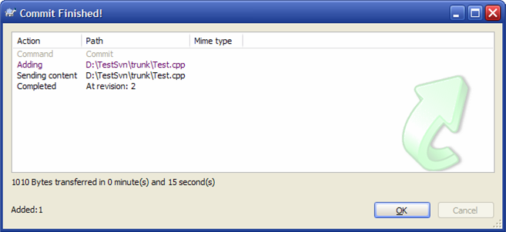
提示“Commit Finished！”

Slide 25







谢谢观看

